Slide 1


Slide 2
Algoritmi za pretraživanje
Algoritmi za sortiranje
Algoritmi rekurzije

Slide 3
Rekurzija
Rekurzija je fundamentalna tehnika programiranja koja može dati elegantna rješenja za neke klase problema.
Objekat se naziva rekurzivnim ako sadrži manju verziju samoga sebe ili se definiše pomoću svoje manje verzije.
Na primjer:
Moć rekurzije leži u preciznom definisanju beskonačnog skupa objekata pomoću konačnog skupa iskaza.

Slide 4
Rekurzivno razmišljanje
Rekurzivna definicija je ona koja koristi riječ ili koncept definisan pomoću vlastite definicije.
Razmotrimo sljedeću listu brojeva:
24, 88, 40, 37
Takva lista može biti definisana kako slijedi:
LISTA je: broj
ili: broj , LISTA
To jest, LISTA je definisana kao jedan broj, ili kao broj za kojim slijedi zarez iza koga je lista
Koncept LISTA je korišten za definisanje samog sebe.

Slide 5
Rekurzivna definicija
Rekurzivni dio definicije LISTA koristi se više puta, završavajući sa nerekurzivnim dijelom:
broj zarez LISTA
24 , 88, 40, 37
broj zarez LISTA
88 , 40, 37
broj zarez LISTA
40 , 37
broj
37

Slide 6
Beskonačna rekurzija
Sve rekurzivne definicije imaju nerekurzivni dio.
  Ako nemaju, tada ne postoji način da se završi rekurzivni put.
  Takva definicija mogla bi prouzrokovati beskonačnu rekurziju.
  Ovaj problem je sličan beskonačnoj petlji.

Slide 7
Rekurzivna funkcija
Rekurzivna funkcija poziva sama sebe.
Pored općeg, mora imati bazni slučaj.
Može riješiti samo bazni slučaj
Nakon što je bazni slučaj riješen, upotrijebimo rješenje baznog slučaja, vraćamo se unazad (odmotavamo rekurziju) i time rješavamo polazni problem.

Slide 8
Rekurzivna funkcija
Primjer: faktorijel
  5! = 5 * 4 * 3 * 2 * 1
  Uočimo da je
    5! = 5 * 4!
    4! = 4 * 3! ...
  Može se riješiti rekurzivno.
  Riješiti bazni slučaj (1!= 1), pa onda odmotavamo
      2! = 2 * 1! = 2 * 1 = 2;
      3! = 3 * 2! = 3 * 2 = 6;
      4! = 4 * 3! = 4 * 6= 24;
      5! = 5 * 4! = 5 * 24= 120;

Slide 9
Rekurzivna definicija
5!
5 * 4!
4 * 3!
3 * 2!
2 * 1!
1
120
24
6
2

Slide 10
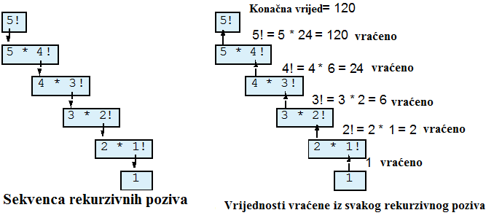
Rekurzivna funkcija
Rekurzivna funkcija poziva sama sebe.
Pored općeg, mora imati bazni slučaj kako bi se pozivanje završilo.

Slide 11
Rekurzivna definicija
Općenito N! za pozitivan broj N, je definisan kao proizvod svih cijelih brojeva između 1 i N uključivo.
Ova se definicija može predstaviti rekurzivno kao:
1! = 1
N! = N * (N-1)!
Faktorijel je definisan preko drugog faktorijela.
U jednom trenutku će bazni slučaj 1! biti dostignut.

Slide 12
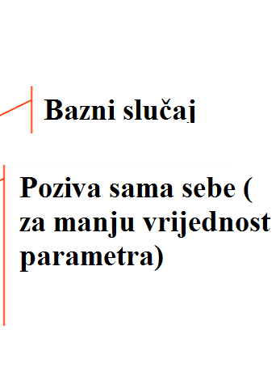
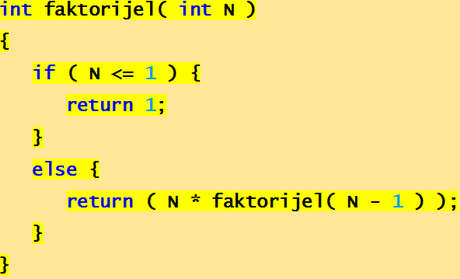
Rekurzivna funkcija
Rekurzivna funkcija poziva sama sebe.
Pored općeg, mora imati bazni slučaj kako bi se pozivanje završilo.

Slide 13
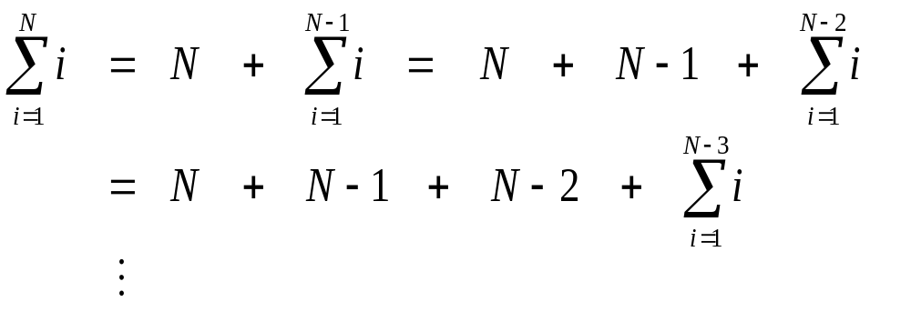
Rekurzivna funkcija
Razmotrimo problem sumiranja svih brojeva izmedju 1 i nekog pozitivnog cijelog broja N
Ovaj problem mozemo rekurzivno definisati kao:

Slide 14
Rekurzivna funkcija
Ova funkcija vraća sumu od 1 do N.
public int sum (int N)
{
int rez;
if (N== 1)
rez = 1;
else
rez = N+ sum (N-1);
return rez;
}

Slide 15
Rekurzivno programiranje
rez = 6
main
sum(3)
sum
rez = 3
sum(2)
sum
rez = 1
sum(1)
sum

Slide 16
Upotreba rekurzije
Hanojske kule je problem sa tri vertikalna štapa i više diskova koji su na štapovima.
Diskovi su raznih veličina, na početku smješteni na jedan štap sa najvećim diskom na dnu i sa (strogo) sve manjim diskovima prema vrhu.
Cilj je prebaciti sve diskove sa jednog štapa na drugi po sljedećim pravilima:
  Možemo premjestiti samo jedan disk u jednom potezu.
  Ne možemo staviti veći disk na manji disk.

Slide 17
Hanojske kule
Originalna konfiguracija
Potez 1
Potez 2
Potez 3

Slide 18
Hanojske kule
Potez 4
Potez 5
Potez 6
Potez 7 (gotovo)

Slide 19
Primjer rekurzije
Fibonačijevi brojevi (Fibonačijev niz: 0, 1, 1, 2, 3, 5, 8...)
  Svaki broj je suma prethodna dva
  Rekurzivna definicija:
    fib( n ) = fib( n - 1 ) + fib( n – 2 )
  Kôd za funkciju fibonacci
    long fibonacci( long n )
    {
    if (n == 0 || n == 1)
    return n;
    else
    return fibonacci( n - 1) + fibonacci( n – 2 );
    }

Slide 20
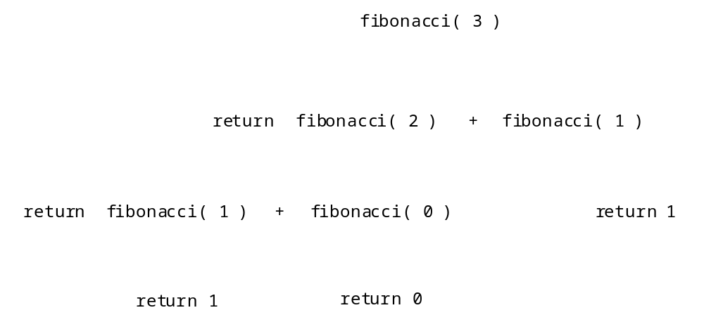
Primjer rekurzije
Fibonačijevi brojevi (Fibonačijev niz: 0, 1, 1, 2, 3, 5, 8...)
  Skup rekurzivnih poziva funkcije fibonacci

Slide 21
Rekurzija vs. Iteracija
Repeticija
  Iteracija: ponavljanje bloka naredbi (petlja - loop)
  Rekurzija: ponavljanje poziva funkcije
Kraj rada
  Iteracija : uslov petlje je netačan
  Rekurzija : bazni slučaj je prepoznat
I jedan i drugi metod mogu imati beskonačne petlje
Ravnoteža
  Izabrati između performansi (iteracija) i elegancije i kratkoće (rekurzija).

Slide 22
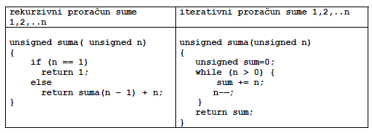
Usporedba rekurzivnih i iterativnih programa
Rekurzivni algoritam za sumu n brojeva je:
1. bazni ili trivijalni slučaj: ako je n==1 suma(n) je jednaka 1
2. za ostale vrijednosti od n, suma(n) = suma(n-1)+n

Slide 23
Ograničenja rekurzije
Rekurzija je snažna tehnika za rješavanje problema koja često nudi veoma jasna rješenja za većinu kompleksnih problema.
Rekurzivna rješenja mogu biti jednostavnija za razumijevanje i opisivanje iterativnih rješenja.
Generalno, rekurzivni algoritmi se izvršavaju sporije od iterativnih.
Također, svaki put kada pozovemo rekurzivnu funkciju, koristimo određene memorijske resurse.
Tako, npr. ako koristimo rekurzivnu funkciju za nalaženje faktorijela velikog broja, može se desiti da dođe do prekoračenja memorije.
Zato se obično kada radimo sa velikim brojevima razvijaju iterativni algoritmi.

Slide 24
Izračuvananje faktorijela
main
fakt
fakt’
fakt’’
...
i=fakt(3);
...
int fakt(int n){
if (n <= 1) {
return 1;
} else {
return
n * fakt(n-1);
}
}
int fakt(int n){
if (n <= 1) {
return 1;
} else {
return
n * fakt(n-1);
}
}
int fakt(int n){
if (n <= 1) {
return 1;
} else {
return
n * fakt(n-1);
}
}
6
1
2
1
2
2
3
3
3

